Slide 1


L’importance des langages en informatique
Gérard Berry
Collège de France
Chaire Algorithmes, machines et langages
gerard.berry@college-de-france.fr
Cours 1, Inria Rennes, 04/11/2015
Suivi du séminaire de Thomas Jensen (Inria)

Slide 2
Agenda
Les langages sont partout
Les principes principaux
Les guerres de religion
Les ingrédients communs
Syntaxes concrètes, syntaxe abstraite
Styles, types et génie logiciel
L'outillage
Conclusion
Notes:
Architecture et micro-architecture de la maison : matériaux , normes, etc.

Slide 3
Agenda
Les langages sont partout
Les principes principaux
Les guerres de religion
Les ingrédients communs
Syntaxes concrètes, syntaxe abstraite
Styles, types et génie logiciel
L'outillage
Conclusion
Notes:
Architecture et micro-architecture de la maison : matériaux , normes, etc.

Slide 4

Langage : système d’expression vocale ou écrite organisé
sous forme de textes, dessins, formules, etc., permettant la
formalisation des idées, leur préservation et leur communication
Les langages de programmation,
ils sont tous pareils,
il suffit d’en savoir un pour les savoir tous
Ceux qui disent ça comprennent-ils le domaine,
ou en montrent-ils au contraire leur ignorance ?
Au boulot pour la combler !

Slide 5
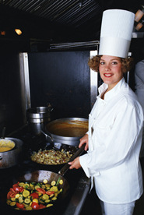
Les langages sont partout
Intention
Architecture
Microarchitecture
Spécification
Codage
Validation
Toutes ces activités utilisent leurs langages propres,
et doivent communiquer sans langage commun !
Notes:
Architecture et micro-architecture dans la maison : architecte / matériaux
Architectes info : Word, Visio, Excel
interaction des niveaux de langages, surtout avec niveaux imprécis

Slide 6
Quels langages pour quelles fonctions ?
Discuter entre architectes (concepteurs)
  échanger des idées et des pistes de réalisation
  textes, formules, schémas, tableurs, prototypes, etc.
  formalisation précise difficile et lente, donc rare,
  surtout dans les projets créatifs et innovants
Discuter entre architectes et réalisateurs (programmeurs, designers de circuits)
  spécifier : architectes → réalisateurs
  documents synthétiques plus ou moins précis
  listes de requirements
  critiquer : réalisateurs → architectes
  retours d’expérience, détection d’incohérences, etc.
  des relations difficiles, une grande source de bugs !

Slide 7
Quels langages pour quelles fonctions ?
Affiner les spécifications
  expliciter les choix de réalisation, supprimer les ambiguïtés
  dans les spécifications
  langages ± formels (UML, B, Event-B, etc.)
  un gros point faible du système → nid à bugs
Programmer
  rendre l’ensemble exécutable par une machine stupide
  paradigmes et langages de programmation
  outillage d’édition et de débogage
Valider
  tester et prouver
  langages de définition et génération de tests
  langages logiques (assertions, preuves, etc).

Slide 8

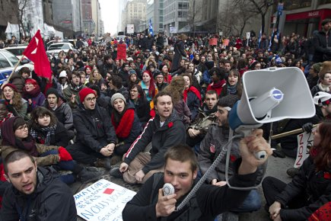
Les constituants d'un langage
syntaxe
(textuelle ou graphique)
syntaxe
textuelle ou graphique
paradigme
style de programmation
sémantique
définit le sens des programmes
outillage : éditeurs,
compilateurs, débogueurs
utilisateurs
Photo
Patick Sanfaçon
La Presse

Slide 9
50
60
70
80
90
00
sh
Perl
Php
Forth
PostScript
Basic
Fortran
PL1
Visual Basic
Modula
CSP
Algol
Pascal
Ada
Java
CPL
C
C++
C#
Simula
Eiffel
Smalltalk
LISP
Scheme
Haskell
ML
Caml
O'Caml
ISWIM
Prolog
Prolog 4
Esterel
Lustre
Esterel v7
Scade
Scade 6
leçon inaugurale nº1, 17/01/2008

Slide 10

D'où vient la pression?
efficacité
souplesse
sûreté
gestion
séquentiel?
parallèle?
Machines de
von Neumann
science
interprété?
compilé?
optimisation
typé?
logique,
λ-calcul (Church)
bases de
données
Organigrammes
embarqué
IHM
Automates
web
block-diagrams
domaines
spécifiques
OS
réseaux,
multiproc.
temps
réel
client-
serveur
téléchar-
gement
Notes:
Taille de l'espace de recherche combinatoire !

Slide 11





Pourquoi autant de langages ?

Slide 12
Pourquoi autant de langages ?

Slide 13


Et il y a plusieurs idées individuelles !

Slide 14


Des idées individuelles aux langages masala

Slide 15
Des idées individuelles aux langages masala

Slide 16
Des idées individuelles aux langages masala

Slide 17

Des idées individuelles aux langages masala

Slide 18






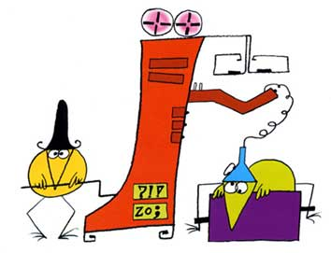






Et le paysage devient vite incompréhensible...

Slide 19
Agenda
Les langages sont partout
Les principes principaux
Les guerres de religion
Les ingrédients communs
Syntaxes concrètes, syntaxe abstraite
Styles, types et génie logiciel
L'outillage
Conclusion
Notes:
Architecture et micro-architecture de la maison : matériaux , normes, etc.

Slide 20
Les principes principaux
Programmation impérative : rester près de la machine, en particulier pour l'efficacité, mais la rendre plus humaine.
FORTRAN, COBOL, BASIC, PL/1, Pascal, C, ...
➞ sémantique opérationnelle (changement d'état mémoire)
sémantique dénotationnelle (VDM??)
Programmation fonctionnelle: privilégier la justesse, en s'appuyant sur le socle mathématique solide des fonctions, de la logique et du lambda-calcul
LISP, ALGOL, SCHEME, ML, Caml, Haskell, Coq, ...
➞ sémantique dénotationnelle (fonctions, treillis, catégories)
➞ sémantique opérationnelle (réécriture symbolique)

Slide 21
Impératif + fonctionnel : LISP (Mc Carthy, 1958)
(defun append (lst1 lst2) ; fonctionnel, récursif
(cond
((null lst1) lst2
(T (cons (car lst1) (append (cdr lst1) lst2)))))
=> append
(setq lst '(A B C)) ; affectation impérative
=> (A B C)
(append lst '(D E)) ; appel de fonction
=> (A B C D E)
Innovations majeures : interactivité, listes, calcul symbolique,
récursivité systématique, gestion mémoire automatique,
réflexivité (eval),...
liaison statique → SCHEME, typage → ML, Haskell, ...

Slide 22
Langages fonctionnels : ML, HASKEL
let rec append l l' =
match l with
[ ] −> l'
| a :: l'' −> a :: (append l'' l')
Innovations majeures : ordre supérieur, typage fort,
polymorphismes, types concrets, pattern matching,
modules, sémantique rigoureuse, qualité du compilateur,...
Inconvénient : popularité restant (encore) limitée...

Slide 23
Les principes principaux
Programmation objet : privilégier l'architecture mentale en groupant données et fonctions (méthodes) dans des classes
Simula, Smalltalk, C++, Objective C, Java, ...
➞ sémantique opérationnelle (trouver la bonne méthode)
➞ sémantique axiomatique (assertions)
Programmation logique / par contraintes :
spécifier ce qu'il faut calculer, mais pas comment le calculer
Prolog, Datalog, CCP, python-constraint, ...
➞ sémantique logique (résolution, SAT, etc.)
➞ solveurs d'équations et inéquations (SMT, etc.)

Slide 24
Les principes principaux
Programmation parallèle asynchrone : faire coopérer et communiquer des processus sans relation temporelle
CSP, ADA, OCCAM, CCP, Erlang
➞ OS / tâches, threads, partage de mémoire
➞ rendez-vous, calculs de processus
➞ passages de messages (acteurs)
Programmation parallèle vibratoire : simuler (plus ou moins) la propagation temporelle du courant dans un circuit
Verilog, VHDL, System Verilog
➞ interprète de référence (pas mieux, hélas)

Slide 25
Les principes principaux
Programmation parallèle synchrone (réactive) : faire coopérer et communiquer des processus en synchronisme temporel
Esterel, Lustre, Signal, Statecharts, SCADE, Scratch, ...
➞ sémantiques mathématiques classiques ou constructives
Programmation temps continu : simuler des phénomènes mécaniques ou physiques
Stateflow, Modelica, ...
➞ interprètes de référence (incorrects si continu / discret)
➞ travail sémantique majeur en cours (Rennes, ENS Ulm)

Slide 26
Les principes principaux
Langages de script: enchaînement dynamique de commandes
sh, bash, Tcl, Perl, php, Javascript (?), Python(?), Ruby(?)
langages spécialisés (DSL = Domain-Specific Languages)
parler le langage des utilisateurs
  tableurs: Excel, Visual Basic
  expressions régulières : lex, grep, ...
  grammaires : yacc
  compilation : make
  textes : nroff, PostScript, TeX, LaTeX
  protocoles télécom : SDL
  génération de tests pour circuits : E
  formules temporelles : EMC, PSL
  écriture musicale : Midi, Max, PureData, Antescofo, Giotto, ...
  etc.

Slide 27
Agenda
Les langages sont partout
Les principes principaux
Les guerres de religion
Les ingrédients communs
Syntaxes concrètes, syntaxe abstraite
Styles, types et génie logiciel
L'outillage
Conclusion
Notes:
Architecture et micro-architecture de la maison : matériaux , normes, etc.

Slide 28


Les guerres de religion
L'impératif est un nid à bug, en particulier à cause des pointeurs et de la gestion mémoire par l'utilisateur
Mais non, la programmation y est très naturelle, et il suffit d'y ajouter les assertions, les contrats, l'analyse statique, etc.
Le fonctionnel, c'est pour les intellos, et c'est inefficace
Mais non, ça demande juste un peu de culture scientifique, et l'inefficacité est du passé !
Le typage fort et la gestion automatique de la mémoire donnent la sécurité. Et on peut bien mieux raisonner sur les programmes, voire les prouver.

Slide 29
Les guerres de religion
L'objet, c'est la fausse bonne idée : ça a l'air très bien au début, mais il y a plein de problèmes (ex. héritage multiple) et c'est super-verbeux !
Mais non ! l'héritage simple suffit le plus souvent, la programmation est naturelle et proche de l'architecture,
elle passe bien à l'échelle, et le résultat est très efficace
La programmation logique et les contraintes, c'est bien joli, mais on ne sait jamais si ça va marcher et combien de temps ça va prendre !
Causez toujours, vous ne savez absolument pas faire ce que nous faisons

Slide 30
Les guerres de religion
La programmation avec des threads, c'est le meilleur moyen de faire des bugs hyper-durs à trouver
Pas faux, mais il on peut aussi apprendre les bons algorithmes distribués et utiliser les bonnes bibliothèques
La programmation synchrone, c'est bien joli, mais c'est une petite niche
Tout est relatif. Ceci ne vaut que si vous regardez votre monde à vous. Le monde de la commande industrielle et celui des circuits sont très vastes !

Slide 31
Les guerres de religion
Les Domain-Specific Languages, c'est bien joli, mais ils sont tous moches et mal définis
Oui, mais ils sont "good enough" pour leur objectif, et utiliser vos outils est impossible pour nous, les programmes devenant compliqués et mal foutus
Et en plus, on peut utiliser les avancées de la sémantique pour rendre les DSLs propres et mathématiquement clairs

Slide 32
Plus intelligent : mélanges harmonieux !
fonctionnel + impératif + objet : Ocaml, F#
impératif + asynchrone : CSP, OCCAM, ADA,...
fonctionnel + asynchone : Erlang
impératif + synchrone : Reactive C, Scratch
fonctionnel + synchrone : Reactive ML
fonctionnel + impératif + synchrone : Hop / HipHop
contraintes + asynchrone : BioCham
impératif + fonctionnel + object + asynchrone : Scala, Python
objet + téléchargement : Java, Python
fonctionnel + objet + téléchargement : Javascript, Hop, Hopjs
Ces mélanges sont difficiles à réussir,
comme d'ailleurs les bons masalas !

Slide 33
Agenda
Les langages sont partout
Les principes principaux
Les guerres de religion
Les ingrédients communs
Syntaxes concrètes, syntaxe abstraite
Styles, types et génie logiciel
L'outillage
Conclusion
Notes:
Architecture et micro-architecture de la maison : matériaux , normes, etc.

Slide 34
Les ingrédients communs (il y en a !)
Les nombres entiers, bornés ou en précision arbitraire
Les nombres flottants, à la norme IEEE 754
Les chaînes de caractères, ASCII ou Unicode
Les records (enregistrements)
Les pointeurs ou les références
Les fonctions, y compris récursives
Les expressions en général
De plus en plus, les exceptions
La séquence, les tests, les boucles
Etc.

Slide 35
Agenda
Les langages sont partout
Les principes principaux
Les guerres de religion
Les ingrédients communs
Syntaxes concrètes, syntaxe abstraite
Styles, types et génie logiciel
L'outillage
Conclusion
Notes:
Architecture et micro-architecture de la maison : matériaux , normes, etc.

Slide 36

Une différence socialement essentielle : la syntaxe textuelle
COBOL
add 1 to compteur.
add TOTAL-MATIN, TOTAL-SOIR giving TOTAL-JOURNEE.
subtract REMISE from PRIX.
multiply QUANTITE, PRIX-UNITAIRE giving PRIX.
FORTRAN
! Conversion de degrés en radians
COEFF = (2.0 * 3.1416) / 360.
DO DEG = 0, 90
RAD = DEG * COEFF
WRITE (*, 20) DEG, RAD
20 FORMAT (' * ',I4,' * ',F7.5,' *')
END DO
80 : une constante
de la nature?

Slide 37
LISP (Mc Carthy 1957) : tout en rondeurs
(defun append (lst1 lst2)
(cond
((null lst1) lst2
(T (cons (car lst1) (append (cdr lst1) lst2)))))
=> append
ML (Milner 1978), Caml : un look matheux
fun rec append l l' =
match l with
[ ] −> l'
| a :: l'' −> a :: (append l'' l')

Slide 38
Algol, Pascal, Ada, Modula, Eiffel, Esterel, etc.
module M :
input I, J;
output O;
every I do
if J then emit O end if
end every
end module
un peu lourd,
mais bien lisible
et bien parenthésé
C, C++, Verilog, Java, Scala, ...
int fact (int n) {
  int res = 1;
  for (int j=1; j < n; j++) res = res*j;
  return res;
}
conçu pour de
petites machines (32K)
compact, mais plein
de bizarreries
BINGO !

Slide 39
HTML
<!DOCTYPE HTML PUBLIC "-//W3C//DTD HTML 4.01//EN"
"http://www.w3.org/TR/html4/strict.dtd">
<html lang="fr">
<head>
<meta http-equiv="Content-Type" content="text/html;charset=UTF-8">
<title>Hello world !</title>
</head>
<body>
<p>Hello World !</p>
</body>
</html>

Slide 40
FORTE
begin TOOL HelloWorld;
includes Framework;
HAS PROPERTY IsLibrary = FALSE;
forward Hello;
-- START CLASS DEFINITIONS
class Hello inherits from Framework.Object
has public method Init;
has property
shared=(allow=off, override=on);
transactional=(allow=off,
override=on);
monitored=(allow=off, override=on);
distributed=(allow=off, override=on);
end class;
-- END CLASS DEFINITIONS
--- START METHOD DEFINITIONS
------------------------------------------------------------
method Hello.Init
begin
super.Init();
task.Part.LogMgr.PutLine('hello, world');
end method;
-- END METHOD DEFINITIONS
HAS PROPERTY
CompatibilityLevel = 0;
ProjectType = APPLICATION;
Restricted = FALSE;
MultiThreaded = TRUE;
Internal = FALSE;
LibraryName = 'hellowor';
StartingMethod = (class = Hello, method = Init);
end HelloWorld;
source Wikipedia

Slide 41
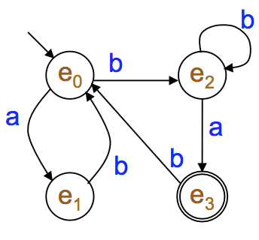
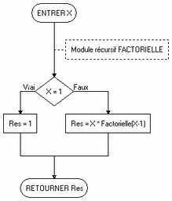
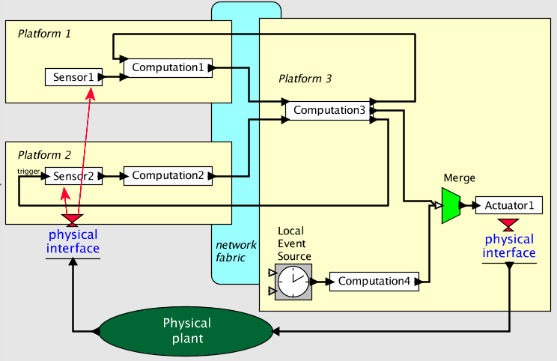
Syntaxes graphiques traditionnelles
automates
organigrammes
Et beaucoup d'autres
diagrammes,
cf UML / SysML
block-diagrams

Slide 42
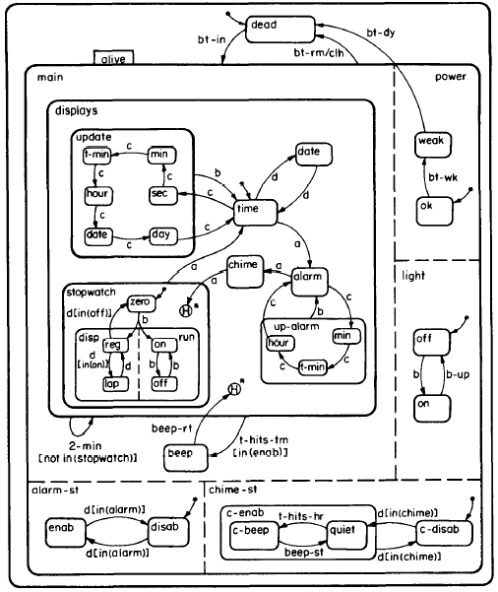
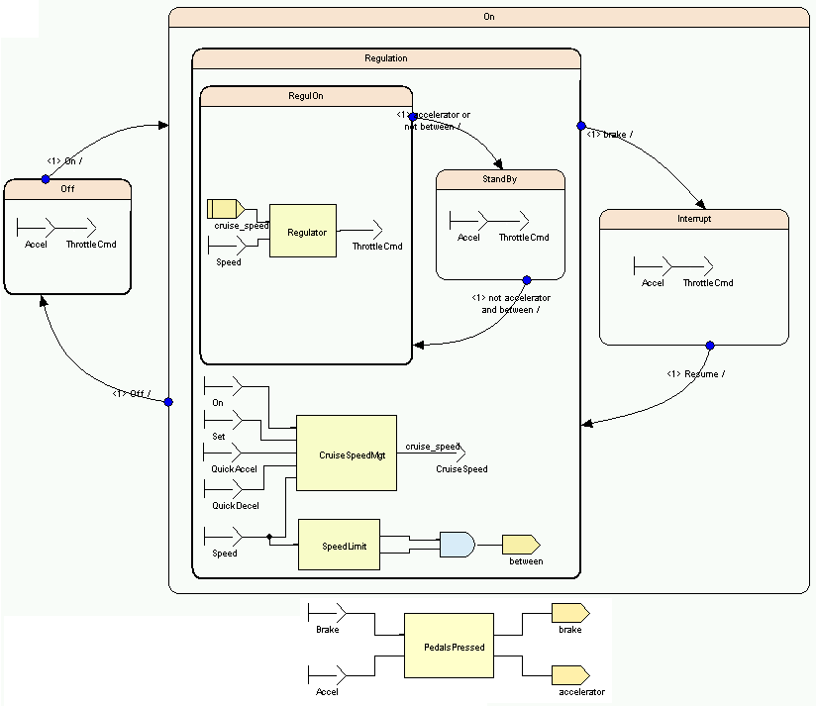
Syntaxes graphiques hiérarchiques
Statecharts, D. Harel
expressivité maximale
SyncCharts (C. André), SCADE 6
rigueur maximale

Slide 43
La syntaxe abstraite, arborescente
abort
abort
every Meter do
await Second;
emit TooSlow
end every
when Stop
every
Stop
sequence
Meter
await
emit
Second
TooSlow
La syntaxe abstraite doit commander !
La syntaxe concrète ne doit être qu'une façon commode
pour nous de représenter la syntaxe abstraite

Slide 44
XML, une syntaxe concrète pour la syntaxe abstraite
abort
<abort sig="Stop">
<every sig="Meter">
<sequence>
<await sig="Second"/>
<emit sig="TooSlow"/>
</sequence>
</every>
</abort>
every
Stop
sequence
Meter
await
emit
Second
TooSlow

Slide 45
Ne pas laisser la syntaxe dicter la sémantique !
SCADE : vrai parallélisme, associatif-commutatif
Stateflow : faux parallélisme ☹
ordre d'exécution déterminé par le dessin !!!!!!!!!!!!
ex. : position (x,y) dans l'ordre de lecture
ordre de création des boîtes, numérotation manuelle...

Slide 46
Agenda
Les langages sont partout
Les principes principaux
Les guerres de religion
Les ingrédients communs
Syntaxes concrètes, syntaxe abstraite
Styles, types et génie logiciel
L'outillage
Conclusion
Notes:
Architecture et micro-architecture de la maison : matériaux , normes, etc.

Slide 47
Style fonctionnel : OCaml
Plus
type Exp =
Num of int
| Plus of Exp * Exp
| Mult of Exp * Exp ;
fun Eval (e) =>
match e with
Num n −> n
| Plus e1 e2 −> (Eval e1) + (Eval e2)
| Mult e1 e2 −> (Eval e1) * (Eval e2) ;
Eval (Plus (Mult (Num 3) (Num 5)) (Num 2)) ;;
→ 17 : int
Mult
2
Num
Num
3
5

Slide 48
Style Objet : C++
#include <iostream>
// Expressions
class Exp {
public:
virtual int Eval () = 0;
};
// Number Expressions
class NumExp : public Exp {
int n;
public:
NumExp (int m) : n(m) { } // constructor
int Eval () {
return n;
}
};
Plus
Mult
2
Num
Num
3
5

Slide 49
Style Objet : C++
// Binary Expressions
class BinExp : public Exp {
protected:
Exp& exp1;
Exp& exp2;
public:
BinExp (Exp& e1, Exp& e2) : exp1(e1), exp2(e2) { }
};
// Plus expressions
class PlusExp : public BinExp {
public:
PlusExp (Exp& e1, Exp& e2) : BinExp (e1, e2) { }
int Eval () {
return exp1.Eval() + exp2.Eval();
}
};

Slide 50
Style Objet : C++
// Mult Expressions
class MultExp : public BinExp {
public:
MultExp (Exp& e1, Exp& e2) : BinExp (e1, e2) { }
int Eval () {
return exp1.Eval() * exp2.Eval();
}
};
// Let's go !
int main () {
Exp& Deux = *new NumExp(2);
Exp& Trois = *new NumExp(3);
Exp& Cinq = *new NumExp(5);
Exp& MyExp = *new PlusExp(*new MultExp(Trois, Cinq), Deux);
std::cout << MyExp.Eval() << std::endl;
}
→ 17

Slide 51
Deux extensibilités orthogonales !
Exp.h
fun Eval e =>
match e with
Num n -> n
| op1 e1 e2 -> ...
| op2 e1 e2 -> ...
| op3 e1 e2 -> ...
| op4 e1 e2 -> ...
| op5 e1 e2 -> ... ;
class Op : Op {
...virtual int Eval () = 0;
};
class Op1 : public Op {
... int Eval ();
};
class Op2 : public Op {
... int Eval ();
};
class Op3 : public Op {
... int Eval ();
};
Plus verbeux, mais
ajouter un opérateur
demande simplement
d'ajouter du source
Compact, mais :
beaucoup de cas
⟹ peu lisible
Ajouter un opérateur
⟹ modifier l'intérieur
du source
Exp.cpp
int Op1::Eval () {...}
int Op2::Eval () {...}
int Op3::Eval () {...}

Slide 52
Typé ou non typé ? C'est très différent !
C++
Python
#include <iostream>
class Point {
public:
int x;
int y;
Point (int xx, int yy) : x(xx), y(yy) { }
};
int main () {
Point& p = *new Point(1, 5);
std::cout << p.z << std::endl;
}
typerr.cpp:12:20: error: no member
named 'z' in 'Point'
class Point:
def __init__(self,xx,yy):
self.x = xx
self.y = yy
p = Point(1,5)
p.z = 7 # accepté !
p.x+p.y+p.z
→ 13
p.z = 7 a créé dynamiquement
un nouveau champ z pour p !
Attention aux fautes d'orthographe...

Slide 53
Typé ou non typé ? C'est très différent !
C++
Python
#include <iostream>
class Point {
public:
int x;
int y;
Point (int xx, int yy) : x(xx), y(yy) { }
};
int main () {
Point& p = *new Point(1, 5);
std::cout << p.z << std::endl;
}
typerr.cpp:12:20: error: no member
named 'z' in 'Point'
class Point:
def __init__(self,xx,yy):
self.x = xx
self.y = yy
p = Point(1,5)
p.z = 7 # accepté !
p.x+p.y+p.z
→ 13
q = Point(2,6)
q.z
AttributeError: Point instance
has no attribute 'z'
HOP : ajoute des champs dynamiquement aux classes

Slide 54
Typage et vérification formelle
Typage dynamique : arrêter l'exécution en cas de détection d'opération illégale (choux+carotte)
  Scheme, Python, etc.
Typage statique : dès la compilation, classifier les expressions selon les valeurs dénotées, et assurer la compatibilité des arguments des opérations
Vérification formelle : dès la compilation vérifier des propriétés quelconques (cf. séminaire de T. Jensen)
Que peut-on savoir sur le programme
sans l'exécuter, et à quel prix?
Intuition: le typage doit être très rapide

Slide 55
Niveaux de typage
Interdire choux+carottes
Typer les fonctions et leurs applications : C, Java, etc.
Typer l'ordre supérieur (fonctions de fonctions)
Accepter les types polymorphes (paramétriques)
Sous-typage (langages objets)
Inférence de types : trouver les bons types même lorsqu'ils ne sont pas écrits par le programmeur
Typage des modules et APIs : Programming in the Large
Niveau maximal actuel : Coq, cf. cours du 18 mars 2015
types dépendants, typage garantissant la terminaison,
mais l'inférence générale n'est plus décidable

Slide 56
ML : ordre supérieur, polymorphisme, inférence
Appliquer une fonction aux éléments d'une liste :
# let rec map f l = match l with
[ ] −> [ ]
| hd :: tl −> (f hd) :: (map f tl) ;;
val map : ('a -> 'b) -> 'a list -> 'b list = <fun>
# map (fun x −> x+1) [1; 2; 3] ;;
− : int list = [2; 3; 4]
# let rec map f l = match l with
[ ] −> [ ]
| hd :: tl −> (f tl) :: (map f hd) ;;
Error : This expression has type 'a but an expression was expected of type 'a list
The type variable 'a occurs inside 'a list

Slide 57
Agenda
Les langages sont partout
Les principes principaux
Les guerres de religion
Les ingrédients communs
Syntaxes concrètes, syntaxe abstraite
Styles, types et génie logiciel
L'outillage
Conclusion
Notes:
Architecture et micro-architecture de la maison : matériaux , normes, etc.

Slide 58

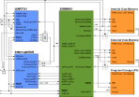








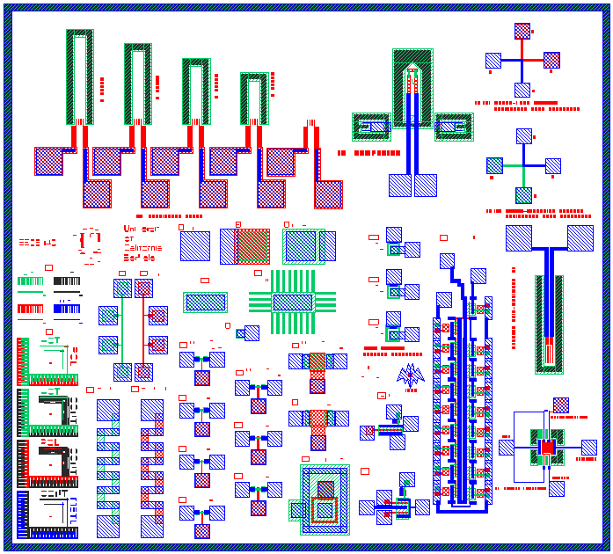
Design Specification Capture
Design Functional
Spec
Architecture
Verification Requirements
Project Structure
Editor
Debugging & Simulation
Architecture
Diagram
Editor
DUT
Design
Verification
Project
Management
IDE
Simulator
Automatic Documentation
Model
Reporter
Design
Verifier
Formal Verification
IDE
Sequential
Equivalence
Checker
Player
⬄
Sequential Equivalence check
Executable Specification Exporter
Code & Testbench
Generators
Optimized for synthesis
DFT-ready
SystemC & RTL flow integration
.sc
.vhd
SystemC
RTL Synthesis

Slide 59
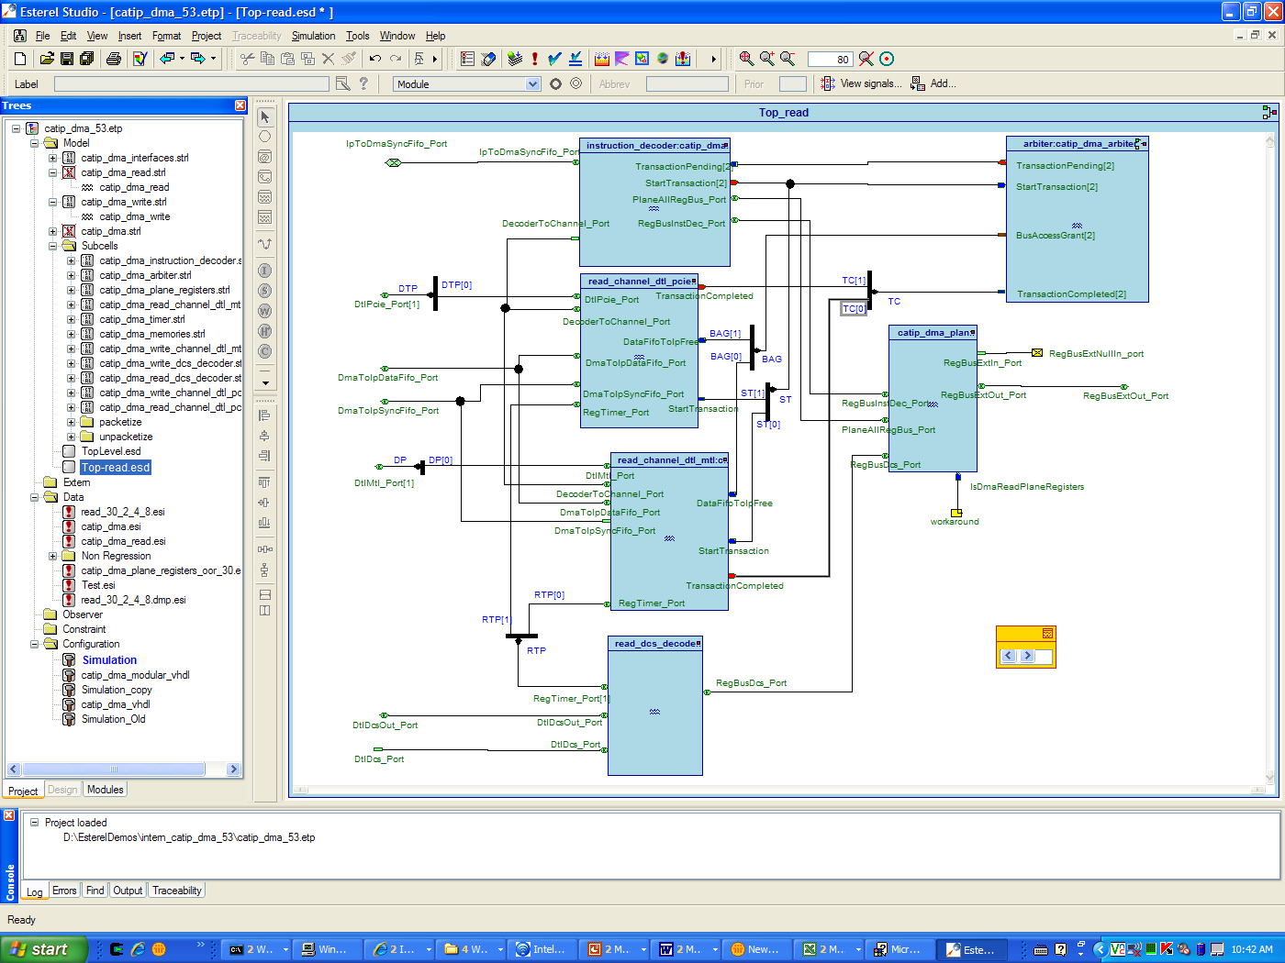
Diagrammes d'architecture

Slide 60
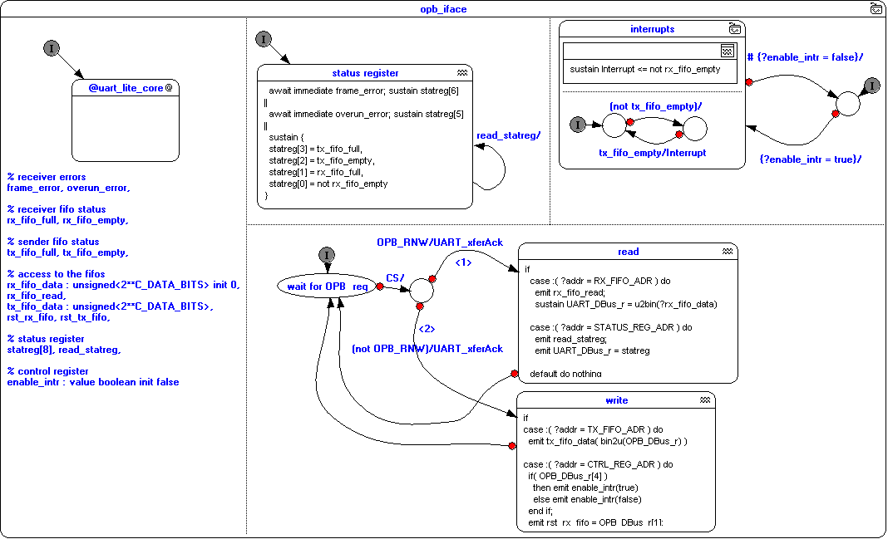
Automates hiérarchiques graphiques / textuels

Slide 61
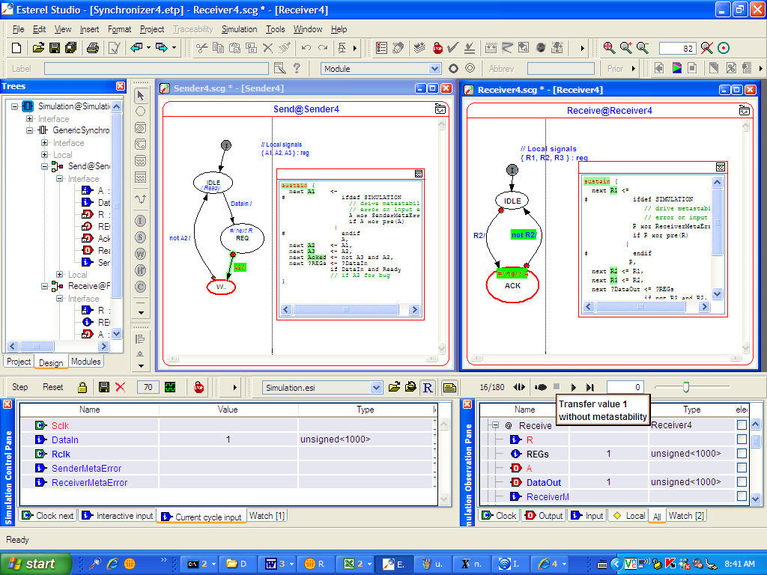
Simulation avec animation du code source

Slide 62
Agenda
Les langages sont partout
Les principes principaux
Les guerres de religion
Les ingrédients communs
Syntaxes concrètes, syntaxe abstraite
Styles, types et génie logiciel
L'outillage
Conclusion
Notes:
Architecture et micro-architecture de la maison : matériaux , normes, etc.

Slide 63
Qu'est ce qui fait le succès ou l'échec ?
Un design harmonieux, une sémantique claire
De bonnes documentations et implémentations
De bons environnement de programmation
Une liaison fine avec le test et la vérification formelle
Une bonne adaptation à un type de problèmes
Une communauté active d'utilisateurs
Une installation complètement triviale
De bons outils de formation
Un bon succès médiatique
Mais surtout,
apporter une solution à un problème brûlant !
téléchargement → Java, Web → Javascript,
Scripting → tcl, perl, python, Ruby, etc..
enseignement → Scratch

Slide 64
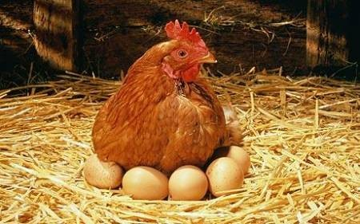
Un solide problème de poule et d'œuf !
Aux USA et en Asie, good enough et populaire valent mieux qu'intelligent et scientifique !
Et l'industrie n'y embauche que des gens déjà formés
sources lesbrinsdherbes.org

Slide 65
La musique des langages
Les langages, c'est comme les instruments de musique.
On peut en aimer plusieurs, mais n'en maîtriser que peu
Et il n'est pas si facile d'en trouver des bons !
C : le piano. Quand on tape sur les touches, ça fait toujours des sons, mais pas forcément de la musique
Caml : le violon. Il faut apprendre à fabriquer le son, mais une fois qu'on sait, quel son !
Esterel : la batterie. L'important est de bien synchroniser les mains et les pieds
Python : le synthétiseur. On peut brancher tout sur tout, ce qui rend possible de faire des sons étonnants, mais de là à faire celui qu'on veut....

